Slide 1
과목_학년학기_단원 | suh_h_0402_01
차시명 | 03 분수의 뺄셈을 해 볼까요(1)
파일명 | suh_h_0402_01_0003
검토 | 담당
수학팀 | 오승태
문서 HISTORY
번호 | 버전 | 문서 작성일 | 내용 비고 | 작성자 (내선번호) | 검토자
1 | V 1.0 | 2022.5.18 | 문서 발생 | 오승태
2 | V 1.0 | 2022.5.19 | 1차 검토 |  | 김예림
3 | V 2.0 | 2022.5.19 | 1차 수정 | 오승태
4 | V 3.0 | 2022.5.19 | 2차 수정 |  | 김예림
5
6
7
8
9
10
11

Slide 2
학습 단계 | 자료명 |  | 프레임 수 | 교과서 정보 | 파일명 | 자료 형태
도입 | 애니 | [도입 애니메이션] 롤케이크 나누어 먹기 | 1 | 수학 12쪽, 수학 익힘 12~13쪽 | suh_h_0402_01_0003_101_1.html | Html5(애니)
도입 | 생각 열기 | [생각 열기] 달이가 하늘이보다 더 먹은 롤케이크는 전체의 얼마인지 생각해 보기 | 1 | 수학 12쪽, 수학 익힘 12~13쪽 | suh_h_0402_01_0003_102_1.html | Html5
도입 | 학습 목표 | 이번 시간에 배울 내용 | 1 |  | suh_h_0402_01_0003_103_1.html | Html5
전개 | 활동 1 | [활동 1] 달이가 하늘이보다 더 먹은 롤케이크는 전체의 얼마인지 그림으로 알아보기 | 1 | 수학 12쪽, 수학 익힘 12~13쪽 | suh_h_0402_01_0003_201_1.html | Html5
전개 | 활동 2 | [활동 2] 1-1/6을 계산하는 방법 알아보기 | 1 | 수학 13쪽, 수학 익힘 12~13쪽 | suh_h_0402_01_0003_202_1.html | Html5
전개 | 혼자서도 척척 | [혼자서도 척척] 문제 1 | 1 | 수학 13쪽, 수학 익힘 12~13쪽 | suh_h_0402_01_0003_203_1.html | Html5
정리 | 핵심 정리 | 핵심 정리 | 1 |  | suh_h_0402_01_0003_301_1.html | Html5
정리 | 차시 예고 | 다음 시간에 배울 내용 | 1 |  | suh_h_0402_01_0003_302_1.html | Html5
평가 | 확인 문제 | 확인 문제 | 1 |  | suh_h_0402_01_0003_401_1.html | Html5
총 프레임 수 |  |  | 9

Slide 3
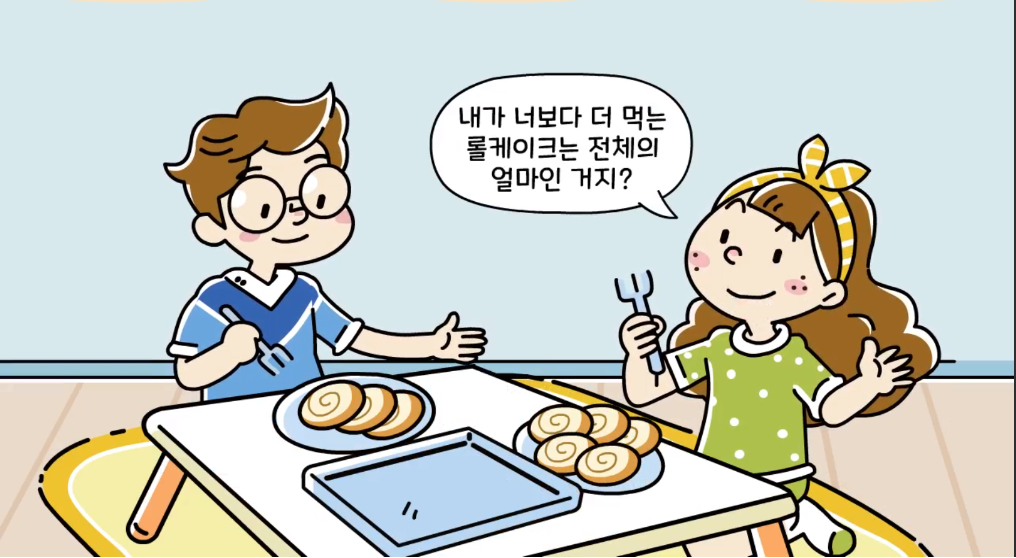

suh_h_0402_01_0003_101_1
Θ Description & Function
[애니 DVD 개발물]
초등 수학\3_002_2015개정\수학 4-2 지도서\app\resource\contents\lesson01\ops\1\media\mp4
[애니 게이트 참고 화면]
롤케이크 나누어 먹기
애니 파일명 | 1_2_1_ani.mp4

Slide 4
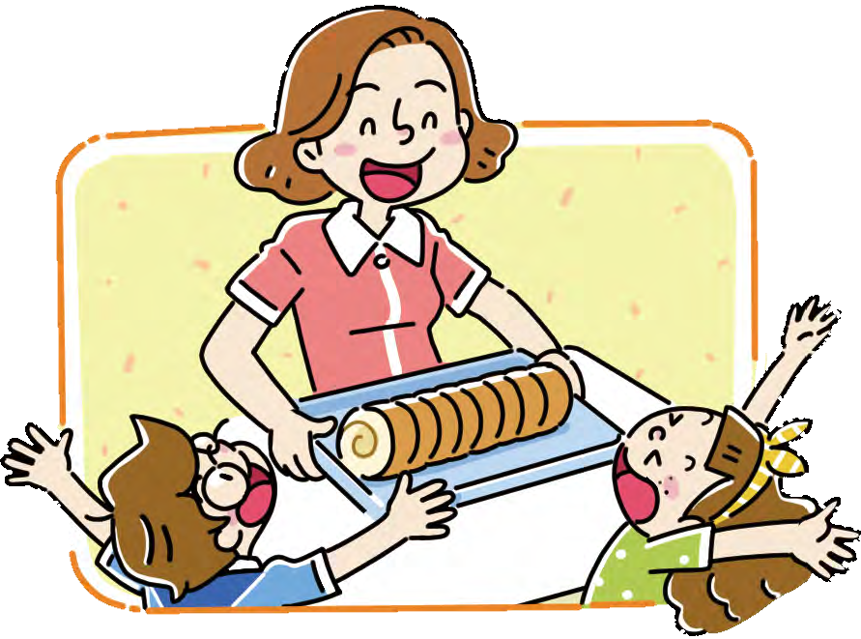



suh_h_0402_01_0003_102_1
Θ Description & Function
다음 그림의 상황에 대하여 이야기해 봅시다.
1. 탭 이벤트
2. 말풍선 소스 사용.
이미지 내 주황색 테두리 없이 내용만 넣음.
이미지 및 말풍선 위 마우스 오버 시 회색 테두리 효과 있음
3. 확대 버튼 및 풀 팝업창(다음 슬라이드)
4. 답 칸 클릭하면 답 나타남. 정답 확인 버튼은 정답 가리기로 토글 됨.
#1
물음 1
물음 2
물음 3
물음 4
롤케이크 1개를 똑같이 8조각으로 나누었으니 둘이서 나누어
먹으렴.
그림은 어떤 상황인가요?
#2
하늘이와 달이가 롤케이크를 나누어 먹고 있습니다.
#3
#4
삽화 파일명 | LH 서버 > 원본 삽화 폴더> 1단원 > (도입)4-2-1(3차시).PSD

Slide 5

suh_h_0402_01_0003_102_1
Θ Description & Function
< 확대 버튼 클릭 시 나타나는 화면>
1. 말풍선 소스 사용.
이미지 내 주황색 테두리 없이 내용만 넣음.
#1
롤케이크 1개를 똑같이 8조각으로
나누었으니 둘이서 나누어 먹으렴.

Slide 6
suh_h_0402_01_0003_102_1
Θ Description & Function
다음 그림의 상황에 대하여 이야기해 봅시다.
1. 답 칸 클릭하면 답 나타남. 정답 확인 버튼은 정답 가리기로 토글 됨.
물음 1
물음 2
물음 3
물음 4
롤케이크 1개를 똑같이 8조각으로 나누었으니
둘이서 나누어
먹으렴.
롤케이크 1개를 똑같이 몇 조각으로 나누었나요?
똑같이 8조각으로 나누었습니다.
#1

Slide 7
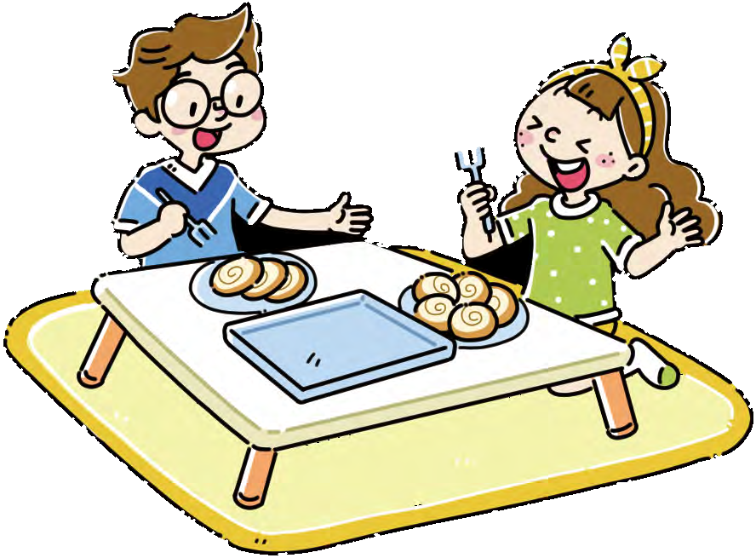
suh_h_0402_01_0003_102_1
Θ Description & Function
다음 그림의 상황에 대하여 이야기해 봅시다.
1. 말풍선 소스 사용.
이미지 및 말풍선 위 마우스 오버 시 회색 테두리 효과 있음
2. 색상 박스
3. 확대 버튼 및 풀 팝업창(다음 슬라이드)
4. 답 칸 클릭하면 답 나타남. 정답 확인 버튼은 정답 가리기로 토글 됨.
물음 1
물음 2
물음 3
물음 4
그럼 나는 5조각!
내가 너보다
더 먹는 롤케이크는 전체의 얼마인 거지?
하늘이와 달이는 그중 몇 조각을 먹었나요?
#1
나는 3조각만 먹을게.
하늘이는 3조각을 먹었습니다.
#2
달이는 5조각을 먹었습니다.
하늘
달이
#3
#4
삽화 파일명 | LH 서버 > 원본 삽화 폴더> 1단원 > (도입)4-2-1(3차시).PSD

Slide 8
suh_h_0402_01_0003_102_1
#1
나는 3조각만 먹을게.
Θ Description & Function
< 확대 버튼 클릭 시 나타나는 화면>
말풍선 소스 사용
하늘
달이
그럼 나는 5조각!
내가 너보다 더 먹는 롤케이크는 전체의 얼마인 거지?

Slide 9
suh_h_0402_01_0003_102_1
Θ Description & Function
다음 그림의 상황에 대하여 이야기해 봅시다.
1. 답 칸 클릭하면 답 나타남. 정답 확인 버튼은 정답 가리기로 토글 됨.
물음 1
물음 2
물음 3
물음 4
그럼 나는 5조각!
내가 너보다
더 먹는 롤케이크는 전체의 얼마인 거지?
달이는 하늘이보다 롤케이크를 몇 조각 더 먹었나요?
나는 3조각만 먹을게
2조각 더 먹었습니다.
하늘
달이
#1

Slide 10
suh_h_0402_01_0003_103_1
Θ Description & Function
#1
[이번 시간에 배울 내용]
1
이번 시간에는 무엇을 배울까요?
두 진분수의 차, 1과 진분수의 차를 구하는 원리와 형식을 이해하고 계산할 수 있습니다.

Slide 11

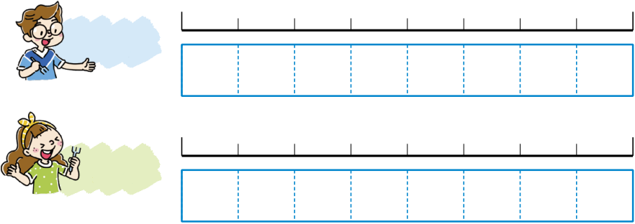

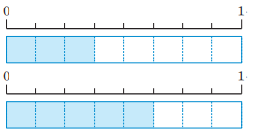
suh_h_0402_01_0003_201_1
Θ Description & Function
달이가 하늘이보다 더 먹은 롤케이크는 전체의 얼마인지 알아봅시다.
1. 탭 이벤트
2. 그림 보기 버튼 클릭 시 나타나는 풀 팝업창은 슬라이드 8과 같음
3. 손가락 버튼 클릭 시 정답 이미지 나타남. 손가락 깜박이는 효과 있음.
4. 답 칸 클릭하면 답 나타남. 정답 확인 버튼은 정답 가리기로 토글 됨.
<정답 이미지>
#1
물음 1
물음 2
물음 3
물음 4
물음 5
두 사람이 각각 먹은 롤케이크만큼 색칠하고, 분수로 나타내 보세요.
#2
0
1
3
하늘
#3
8
0
1
5
달이
8
#4
삽화 파일명 | 1_2_3_01.sgv / 이미지에 텍스트 새로 쓰기 한대희 4-1 지도서\app\resource\contents\lesson01\ops\1\images\1_2

Slide 12
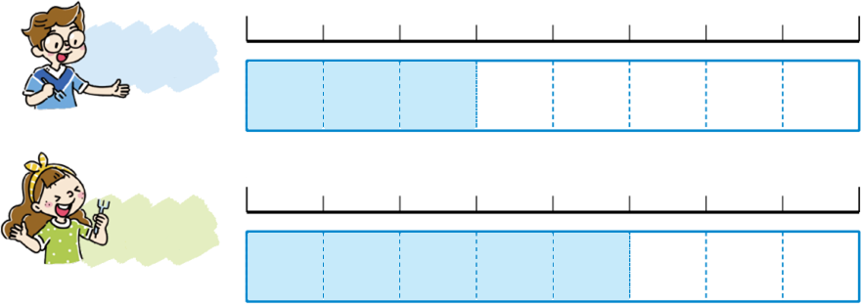

suh_h_0402_01_0003_201_1
Θ Description & Function
달이가 하늘이보다 더 먹은 롤케이크는 전체의 얼마인지 알아봅시다.
클릭 영역 아님
- 물음 2 부터는 정답 이미지가 적용된 상태로 나타내 주세요.
2. 답 칸 클릭하면 답 나타남. 정답 확인 버튼은 정답 가리기로 토글 됨.
물음 1
물음 2
물음 3
물음 4
물음 5
달이가 하늘이보다 더 먹은 롤케이크는 전체의 얼마인지 식으로 나타내 보세요.
0
1
하늘
#1
0
1
달이
#1
－
5
8
3
8
#2

Slide 13
suh_h_0402_01_0003_201_1
Θ Description & Function
달이가 하늘이보다 더 먹은 롤케이크는 전체의 얼마인지 알아봅시다.
탭 이동 시 소발문 및 블릿 위치 고정
색상 박스
2. 답 칸 클릭하면 답 나타남. 정답 확인 버튼은 정답 가리기로 토글 됨.
물음 1
물음 2
물음 3
물음 4
물음 5
#1
3
8
5
8
1
8
과 는 이 각각 몇 개인가요?
0
1
하늘
0
1
달이
#2
3
8
3개
5
8
5개
#3

Slide 14
suh_h_0402_01_0003_201_1
Θ Description & Function
달이가 하늘이보다 더 먹은 롤케이크는 전체의 얼마인지 알아봅시다.
1. 답 칸 클릭하면 답 나타남. 정답 확인 버튼은 정답 가리기로 토글 됨.
물음 1
물음 2
물음 3
물음 4
물음 5
5
8
3
8
1
8
－ 은 이 몇 개인가요?
0
1
하늘
0
1
달이
2개
#1

Slide 15
suh_h_0402_01_0003_201_1
Θ Description & Function
달이가 하늘이보다 더 먹은 롤케이크는 전체의 얼마인지 알아봅시다.
1. 답 칸 클릭하면 답 나타남. 정답 확인 버튼은 정답 가리기로 토글 됨.
물음 1
물음 2
물음 3
물음 4
물음 5
달이가 하늘이보다 더 먹은 롤케이크는 전체의 얼마인가요?
0
1
하늘
0
1
달이
5
8
3
8
5
3
2
－
8
8
－ = =
#1

Slide 16
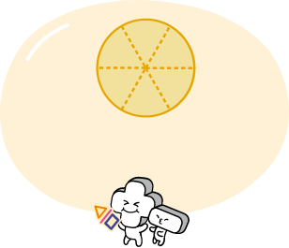
suh_h_0402_01_0003_202_1
Θ Description & Function
1
6
탭 이벤트
2. 물음 1, 2 배경 이미지 위치 및 크기 고정(내용만 다름)
3. 답 칸 클릭하면 답 나타남. 정답 확인 버튼은 정답 가리기로 토글 됨.
1－ 을 계산하는 방법을 알아봅시다.
#1
물음 1
물음 2
물음 3
1
6
1은 이 몇 개인가요?
#2
6
6
1＝
6개
#3
삽화 파일명 | 1_2_04_02.svg / 이미지에 텍스트 새로 쓰기 초등 수학\3_002_2015개정\수학 4-2 지도서\app\resource\contents\lesson01\ops\1\images\1_2

Slide 17
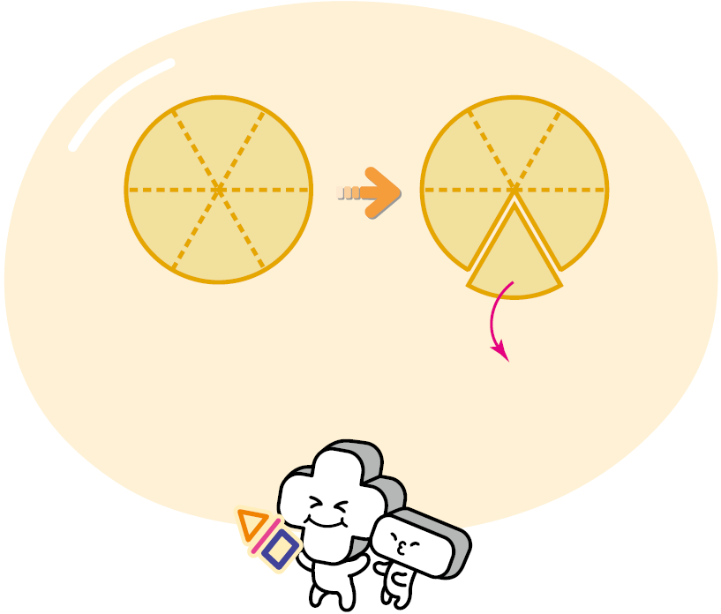

suh_h_0402_01_0003_202_1
Θ Description & Function
1
6
1. 화살표 약물
2. 답 칸 클릭하면 답 나타남. 정답 확인 버튼은 정답 가리기로 토글 됨.
1－ 을 계산하는 방법을 알아봅시다.
물음 1
물음 2
물음 3
1
6
1
6
1－ 은 이 몇 개인가요?
#1
6
6
1＝
1
6
5개
#2
삽화 파일명 | 1_2_04_02.png / 이미지에 텍스트 새로 쓰기 초등 수학\3_002_2015개정\수학 4-2 지도서\app\resource\contents\lesson01\ops\1\images\1_2

Slide 18
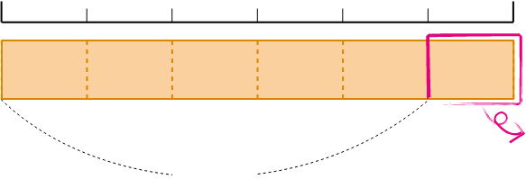
suh_h_0402_01_0003_202_1
Θ Description & Function
1
6
1. 답 칸 클릭하면 답 나타남. 정답 확인 버튼은 정답 가리기로 토글 됨.
1－ 을 계산하는 방법을 알아봅시다.
물음 1
물음 2
물음 3
1
6
1－ 을 계산하는 방법을 말해 보세요.
0
1
1
6
5
6
1
6
6
1
6
1
5
6
6
－
6
6
1－ = － = =
#1
삽화 파일명 | 1_2_04_03.svg / 이미지에 텍스트 새로 쓰기 초등 수학\3_002_2015개정\수학 4-2 지도서\app\resource\contents\lesson01\ops\1\images\1_2

Slide 19

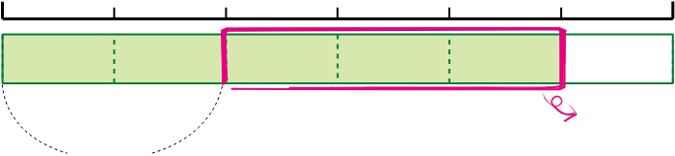



suh_h_0402_01_0003_203_1
Θ Description & Function
5
6
3
6
2
5
[혼자서도 척척] 전자저작물(DVD) 아이콘 사용 초등 수학\3_002_2015개정\수학 4-2 지도서\app\resource\contents\lesson01\ops\include\math\images\act\act_quiz_icon.svg
이너 버튼(2페이지)
답 칸 클릭하면 답 나타남. 정답 확인 버튼은 정답 가리기로 토글 됨.
－ 과 1－ 를 계산해 보세요.
#1
0
1
3
2
6
6
5
6
3
6
5
3
2
－
6
6
－ ＝ ＝
#3
#2
삽화 파일명 | 1_2_06_01.svg / 이미지에 텍스트 새로 쓰기 초등 수학\3_002_2015개정\수학 4-2 지도서\app\resource\contents\lesson01\ops\1\images\1_2

Slide 20
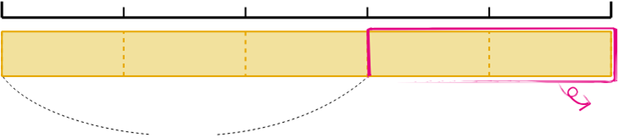


suh_h_0402_01_0003_203_1
Θ Description & Function
5
6
3
6
2
5
1. 답 칸 클릭하면 답 나타남. 정답 확인 버튼은 정답 가리기로 토글 됨.
－ 과 1－ 를 계산해 보세요.
0
1
2
3
5
5
2
5
5
2
5
2
3
5
5
－
5
5
1－ ＝ － ＝ ＝
#1
삽화 파일명 | 1_2_06_02.svg / 이미지에 텍스트 새로 쓰기 초등 수학\3_002_2015개정\수학 4-2 지도서\app\resource\contents\lesson01\ops\1\images\1_2

Slide 21
suh_h_0402_01_0003_301_1
Θ Description & Function
핵심 정리
1. 정답 확인 버튼 없음
[ 분수의 뺄셈을 해 볼까요(1) ]
5
6
3
6
－ 의 계산
5
－
5
6
3
6
3
2
6
6
－ ＝ ＝
4
5
1－ 의 계산
5
4
5
5
4
5
5－4
5
1
5
1－ ＝ － ＝ ＝
#1

Slide 22


suh_h_0402_01_0003_302_1
Θ Description & Function
#1
[다음 시간에 배울 내용]
1
다음 시간에는 무엇을 배울까요?
분수의 덧셈을 해 볼까요(2)
14~15쪽
14~15쪽

Slide 23
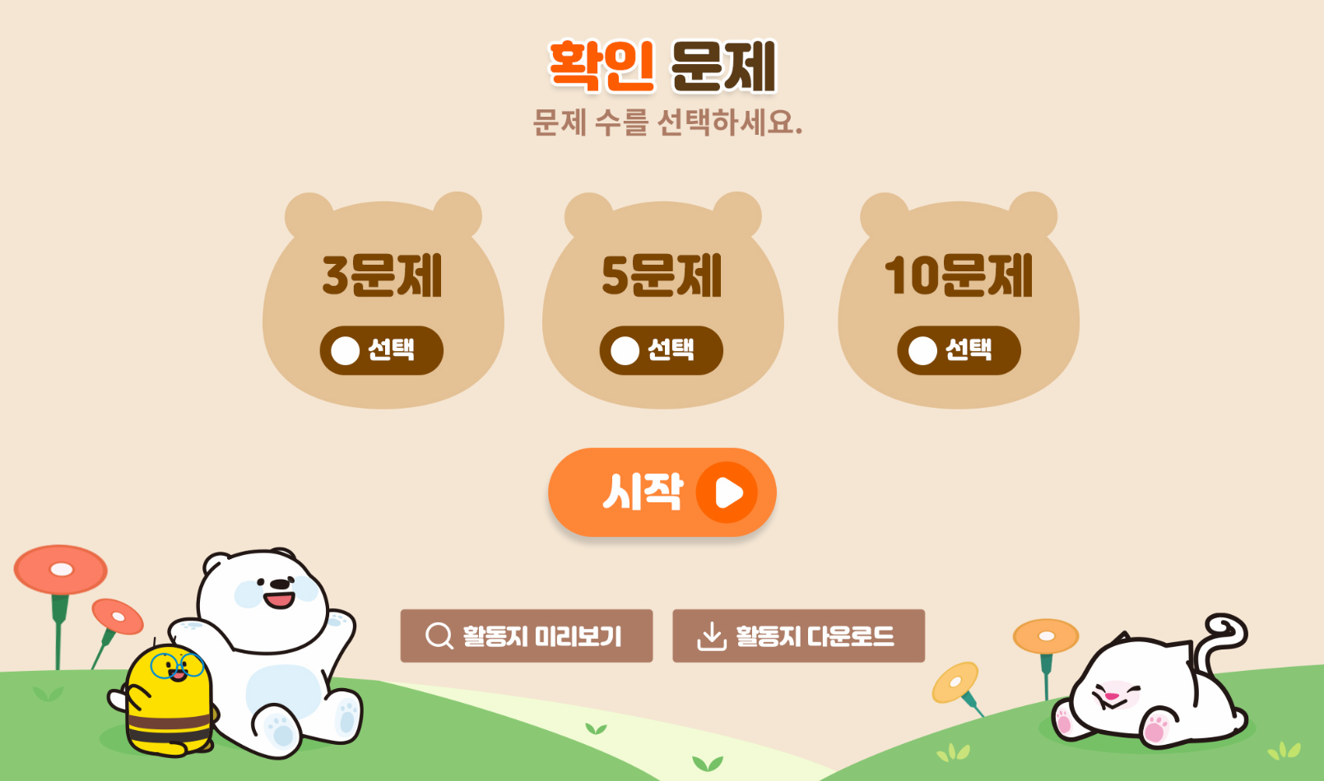
suh_h_0402_01_0003_401_1
Θ Description & Function
#1
[확인 문제] 게이트
활동지 다운로드 버튼
3~4학년군_수학(한)4-2_확인문제_1_03차시.hwp
3. 활동지 다운로드 버튼은 게이트 화면에만 있음
#2~3

Slide 24


suh_h_0402_01_0003_401_1
Θ Description & Function
문제 1
문제 2
문제 3
문제 4
문제 5
문제 6
문제 7
문제 8
문제 9
문제 10
답 칸 클릭하면 답 나타남. 정답 확인 버튼은 정답 가리기로 토글 됨.
그림을 보고 안에 알맞은 수를 써넣으시오.
0
1
7
2
7
3
7
4
7
5
7
6
7
7
7
5
3
2
7
7
7
－ ＝
#1
삽화 파일명 | 93.JPG / 이미지에 텍스트 새로 쓰기 초등 수학\3_002_2015개정\수학 4-2 지도서\app\resource\data\01\교수 학습 자료\도형 그림 자료

Slide 25
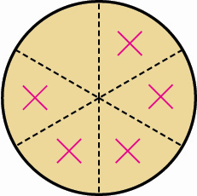
suh_h_0402_01_0003_401_1
Θ Description & Function
문제 1
문제 2
문제 3
문제 4
문제 5
문제 6
문제 7
문제 8
문제 9
문제 10
답 칸 클릭하면 답 나타남. 정답 확인 버튼은 정답 가리기로 토글 됨.
그림을 보고 안에 알맞은 수를 써넣으시오.
5
6
6
1
6
5
6
6
1－ ＝ － ＝
#1
삽화 파일명 | 94.JPG / 이미지에 텍스트 새로 쓰기 초등 수학\3_002_2015개정\수학 4-2 지도서\app\resource\data\01\교수 학습 자료\도형 그림 자료

Slide 26

suh_h_0402_01_0003_401_1
Θ Description & Function
문제 1
문제 2
문제 3
문제 4
문제 5
문제 6
문제 7
문제 8
문제 9
문제 10
풀이 확인 버튼(다음 슬라이드)
답 칸 클릭하면 답 나타남. 정답 확인 버튼은 정답 가리기로 토글 됨.
계산해 보시오.
7
9
2
9
5
9
－ ＝
5
8
3
8
1－ ＝
#1
#2

Slide 27
suh_h_0402_01_0003_401_1
Θ Description & Function
문제 1
문제 2
문제 3
문제 4
문제 5
문제 6
문제 7
문제 8
문제 9
문제 10
[ 풀이 확인 버튼 클릭 시 나타나는 화면]
계산해 보시오.
7
9
2
9
5
9
－ ＝
풀이
5
8
3
8
7
9
2
9
7－2
9
5
9
1－ ＝
－ ＝ ＝
5
8
8
8
5
8
8－5
8
3
8
1－ ＝ － ＝ ＝

Slide 28
suh_h_0402_01_0003_401_1
Θ Description & Function
문제 1
문제 2
문제 3
문제 4
문제 5
문제 6
문제 7
문제 8
문제 9
문제 10
풀이 확인 버튼(다음 슬라이드)
답 칸 클릭하면 답 나타남. 정답 확인 버튼은 정답 가리기로 토글 됨.
8
15
어떤 수보다 만큼 큰 수는 1입니다. 어떤 수를 구해 보시오.
7
15
#1
#2

Slide 29
suh_h_0402_01_0003_401_1
Θ Description & Function
문제 1
문제 2
문제 3
문제 4
문제 5
문제 6
문제 7
문제 8
문제 9
문제 10
[ 풀이 확인 버튼 클릭 시 나타나는 화면]
8
15
어떤 수보다 만큼 큰 수는 1입니다. 어떤 수를 구해 보시오.
7
15
풀이
8
15
8
15
15
15
8
15
15－8
15
7
15
＋ ＝1이므로 ＝1－ ＝ － ＝ ＝

Slide 30
suh_h_0402_01_0003_401_1
Θ Description & Function
문제 1
문제 2
문제 3
문제 4
문제 5
문제 6
문제 7
문제 8
문제 9
문제 10
풀이 확인 버튼(다음 슬라이드)
답 칸 클릭하면 답 나타남. 정답 확인 버튼은 정답 가리기로 토글 됨.
가장 큰 분수와 가장 작은 분수의 차를 구해 보시오.
4
9
8
9
3
9
5
9
#1
#2

Slide 31
suh_h_0402_01_0003_401_1
Θ Description & Function
문제 1
문제 2
문제 3
문제 4
문제 5
문제 6
문제 7
문제 8
문제 9
문제 10
[ 풀이 확인 버튼 클릭 시 나타나는 화면]
가장 큰 분수와 가장 작은 분수의 차를 구해 보시오.
4
9
8
9
3
9
풀이
8
9
3
9
가장 큰 분수는 이고 가장 작은 분수는 입니다.
따라서 － ＝ ＝ 입니다.
5
9
8
9
3
9
8－3
9
5
9

Slide 32
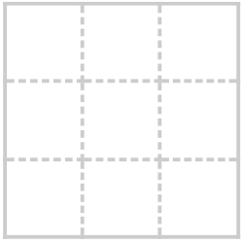
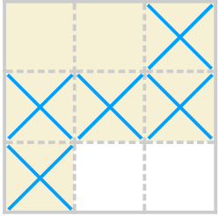
suh_h_0402_01_0003_401_1
Θ Description & Function
문제 1
문제 2
문제 3
문제 4
문제 5
문제 6
문제 7
문제 8
문제 9
문제 10
1. 손가락 버튼 클릭 시 정답 이미지 나타남. 손가락 깜박이는 효과 있음.
2. 답 칸 클릭하면 답 나타남. 정답 확인 버튼은 정답 가리기로 토글 됨.
<그림 클릭 시 나타나는 이미지>
7
9
5
9
그림을 이용하여 － 는 얼마인지 알아보시오.
#1
7
9
7
5
2
5
9
－
9
9
－ ＝ ＝
#2
삽화 파일명 | 개발물에 있는 이미지 사용 https://cdata2.tsherpa.co.kr/tsherpa/MultiMedia/Flash/2020/curri/index.html?flashxmlnum=ost1208&classa=A8-C1-42-MM-MM-04-02-03-0-0-0-0&classno=MM_42_04/suh_0402_01_0003/suh_0402_01_0003_401_1.html (1번문제)

Slide 33
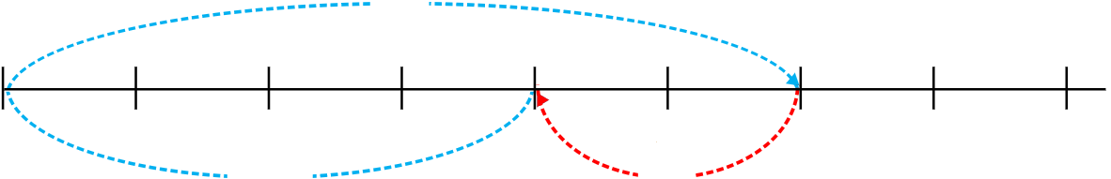
suh_h_0402_01_0003_401_1
Θ Description & Function
문제 1
문제 2
문제 3
문제 4
문제 5
문제 6
문제 7
문제 8
문제 9
문제 10
1. 답 칸 클릭하면 답 나타남. 정답 확인 버튼은 정답 가리기로 토글 됨.
6
8
2
8
그림을 이용하여 － 는 얼마인지 알아보시오.
6
8
4
2
8
8
6
8
6
2
4
2
8
－
8
8
－ ＝ ＝
#1
삽화 파일명 | 개발물에 있는 이미지 사용 https://cdata2.tsherpa.co.kr/tsherpa/MultiMedia/Flash/2020/curri/index.html?flashxmlnum=ost1208&classa=A8-C1-42-MM-MM-04-02-03-0-0-0-0&classno=MM_42_04/suh_0402_01_0003/suh_0402_01_0003_401_1.html (2번문제)

Slide 34

suh_h_0402_01_0003_401_1
Θ Description & Function
문제 1
문제 2
문제 3
문제 4
문제 5
문제 6
문제 7
문제 8
문제 9
문제 10
1. 답 칸 클릭하면 답 나타남. 정답 확인 버튼은 정답 가리기로 토글 됨.
안에 알맞은 수를 써넣으시오.
1
7
4
7
1
7
1은 이 개, 는 이 개이므로
1－ 는 이 모두 개입니다.
1－ ＝ － ＝ =
7
4
4
7
1
7
3
4
7
7
4
7
4
3
7
7
－
7
7
#1

Slide 35
suh_h_0402_01_0003_401_1
Θ Description & Function
문제 1
문제 2
문제 3
문제 4
문제 5
문제 6
문제 7
문제 8
문제 9
문제 10
풀이 확인 버튼(다음 슬라이드)
답 칸 클릭하면 답 나타남. 정답 확인 버튼은 정답 가리기로 토글 됨.
계산해 보시오.
5
8
3
8
2
8
－ ＝
2
5
3
5
1－ ＝
#1
#2

Slide 36
suh_h_0402_01_0003_401_1
Θ Description & Function
문제 1
문제 2
문제 3
문제 4
문제 5
문제 6
문제 7
문제 8
문제 9
문제 10
[ 풀이 확인 버튼 클릭 시 나타나는 화면]
계산해 보시오.
5
8
3
8
2
8
－ ＝
풀이
2
5
3
5
5
8
3
8
5－3
8
2
8
1－ ＝
－ ＝ ＝
2
5
5
5
2
5
5－2
5
3
5
1－ ＝ － ＝ ＝

Slide 37
suh_h_0402_01_0003_401_1
Θ Description & Function
문제 1
문제 2
문제 3
문제 4
문제 5
문제 6
문제 7
문제 8
문제 9
문제 10
풀이 확인 버튼(다음 슬라이드)
답 칸 클릭하면 답 나타남. 정답 확인 버튼은 정답 가리기로 토글 됨.
4
5
2
5
분모가 5인 진분수가 2개 있습니다. 합이 , 차가 인 두 진분수를 구해 보시오.
1
5
3
5
,
#1
#2

Slide 38
suh_h_0402_01_0003_401_1
Θ Description & Function
문제 1
문제 2
문제 3
문제 4
문제 5
문제 6
문제 7
문제 8
문제 9
문제 10
[ 풀이 확인 버튼 클릭 시 나타나는 화면]
4
5
2
5
분모가 5인 진분수가 2개 있습니다. 합이 , 차가 인 두 진분수를 구해 보시오.
1
5
3
5
,
풀이
1
5
2
5
3
5
4
5
4
5
2
5
분모가 5인 진분수는 , , , 이므로 합이 , 차가 인
두 진분수는 , 입니다.
1
5
3
5

